Slide 1
异常事件及个股日内成交量预测
报告人：林生华

Slide 2
目 录
CONTENTS
异常事件叙述统计
事件显著性评分系统
日内成交量预测模型
总结及建议
基本叙述统计
评分方式
资料选择及模型简介
单维度叙述统计图
评分成果展示
预测成果展示

Slide 3
第一章节
异常事件叙述统计

Slide 4
一、叙述统计
股票池：中小板块个股(含ST)，剔除缺值 ，共660支到857支，依时间递增
样本期间：20140721 ~ 20180716
样本个数：703928个
发生异常事件次数：
大宗交易 ：11849次
股权质押 ：7982次
撤销ST ：25次
纳入重要指数 ：111次

Slide 5
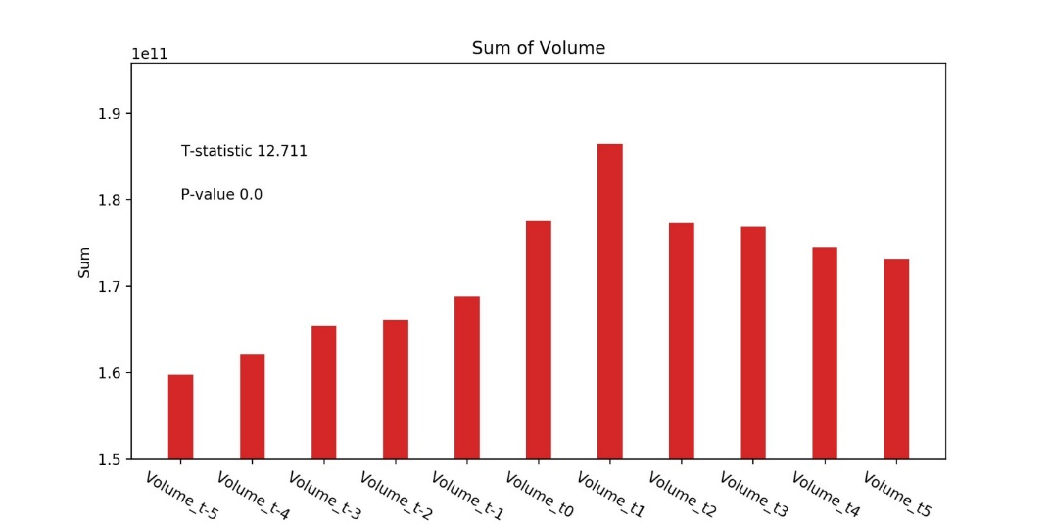
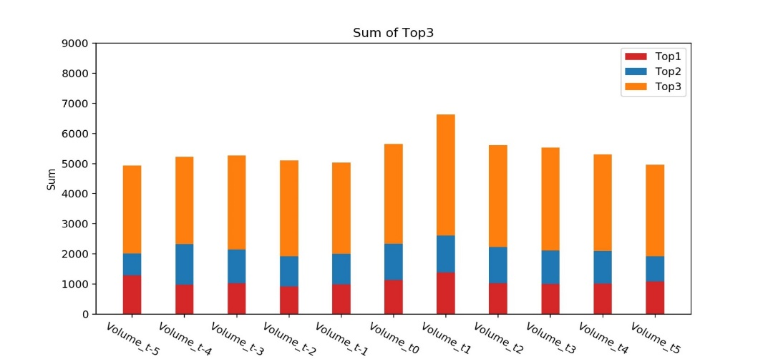
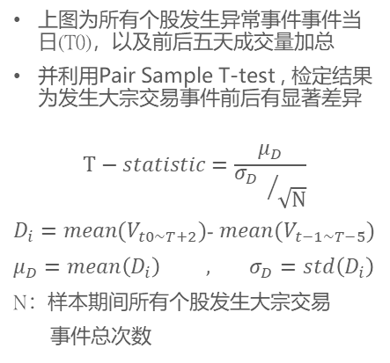
一、1. 大宗交易 – 单维度统计图
上图为所有个股发生异常事件事件当日(T0)，以及前后五天成交量加总
并利用Pair Sample T-test , 检定结果为发生大宗交易事件前后有显著差异
$$T−statistic=\frac{μ_{D}}{{σ_{D }}/{\sqrt{N}}}$$
$D_{i}=mean(V_{t0\sim T+2})$- $mean(V_{t−1\sim T−5})$
$μ_{D}=mean\left(D_{i}\right)$ $, σ_{D}$ $=std\left(D_{i}\right)$
N：样本期间所有个股发生大宗交易
事件总次数
下图将事件发生期间成交量转为顺序变量
Example:
V t-3 | V t-2 | V t-1 | V t0 | V t+1 | V t+2 | V t+3
50 | 70 | 80 | 100 | 30 | 10 | 5
4 | 3 | 2 | 1 | 5 | 6 | 7

Slide 6
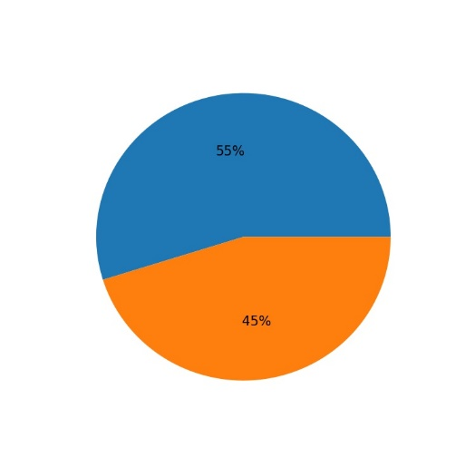
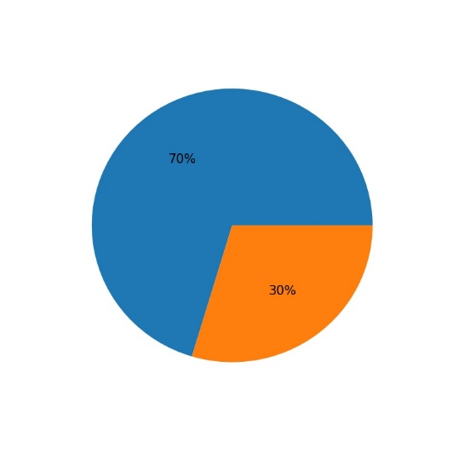
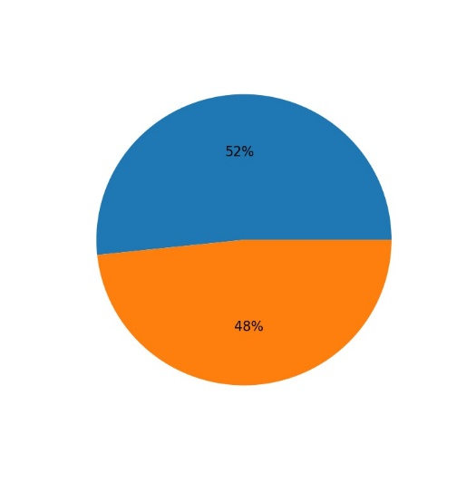
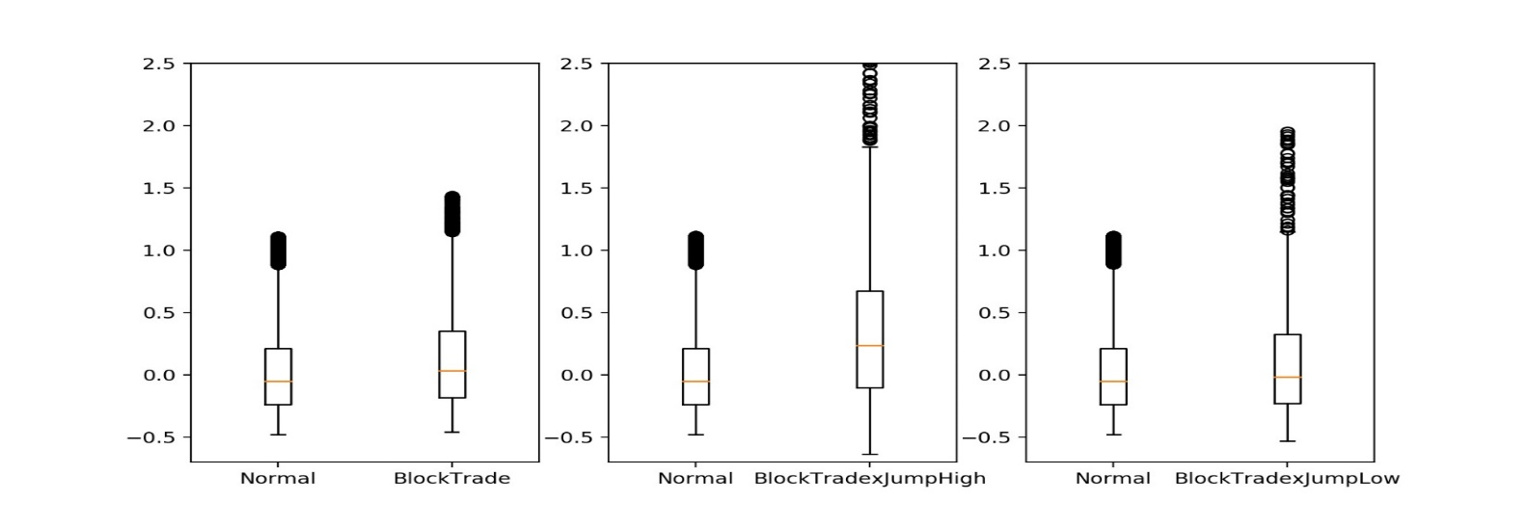
一、1. 大宗交易 – 单维度统计图
$成交量变动比率$ $=\frac{mean(V_{t0\sim T+2})}{mean(V_{t−1\sim T−5}) }−1$
成交量变动比率圆饼图
加入跳空开高条件
加入跳空开低条件

Slide 7
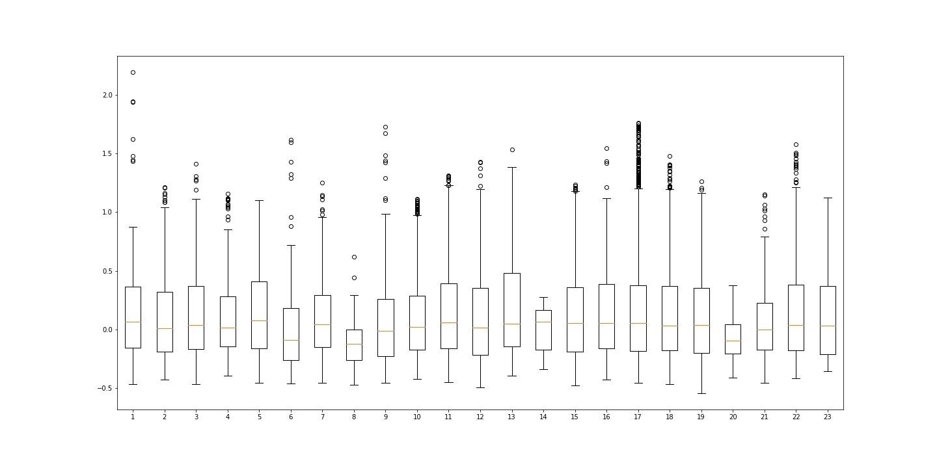
一、1. 大宗交易 – 单维度统计图
成交量变动率依照产业分类箱线图
产业6： Wind多元金融，市值均值较大
产业8： Wind家庭与个人用品，样本不足，样本期间只有二支个股发生大宗交易
产业14：Wind电信服务Ⅱ，样本不足，样本期间只有一支个股发生大宗交易
产业20：Wind银行，市值较其他行业大，每日成交量变动率也较低(附录)
共同特征：日均成交量较其他行业大，除样本不足产业外市值均直接较大

Slide 8
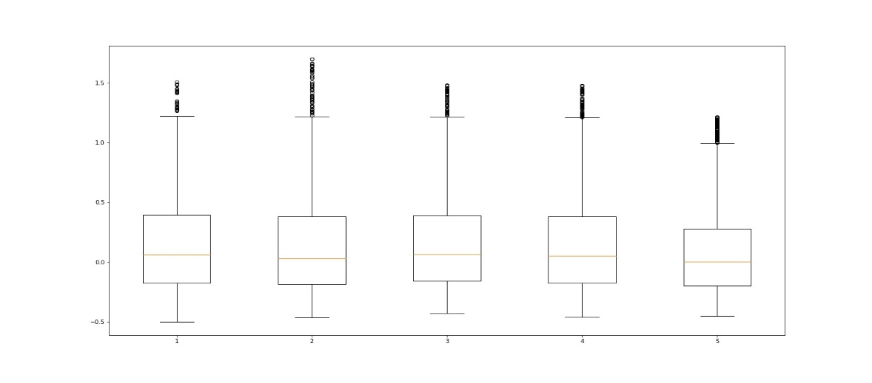
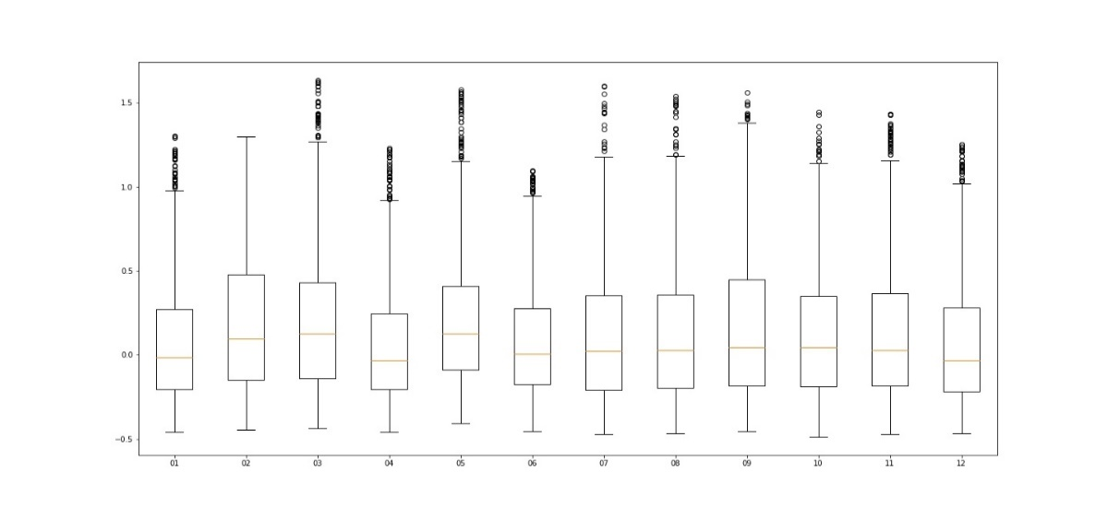
一、1. 大宗交易 – 单维度统计图
成交量变动率依照市值分类箱线图
二级副标题文案
成交量变动率依照月份分类箱线图
可能影响因素：
1.年报 ，二月到四月底
2.一季报，四月
3.中季报，八月
4.三季报，十月
5.营收预告，二月
6.过年行情，一月二月

Slide 9
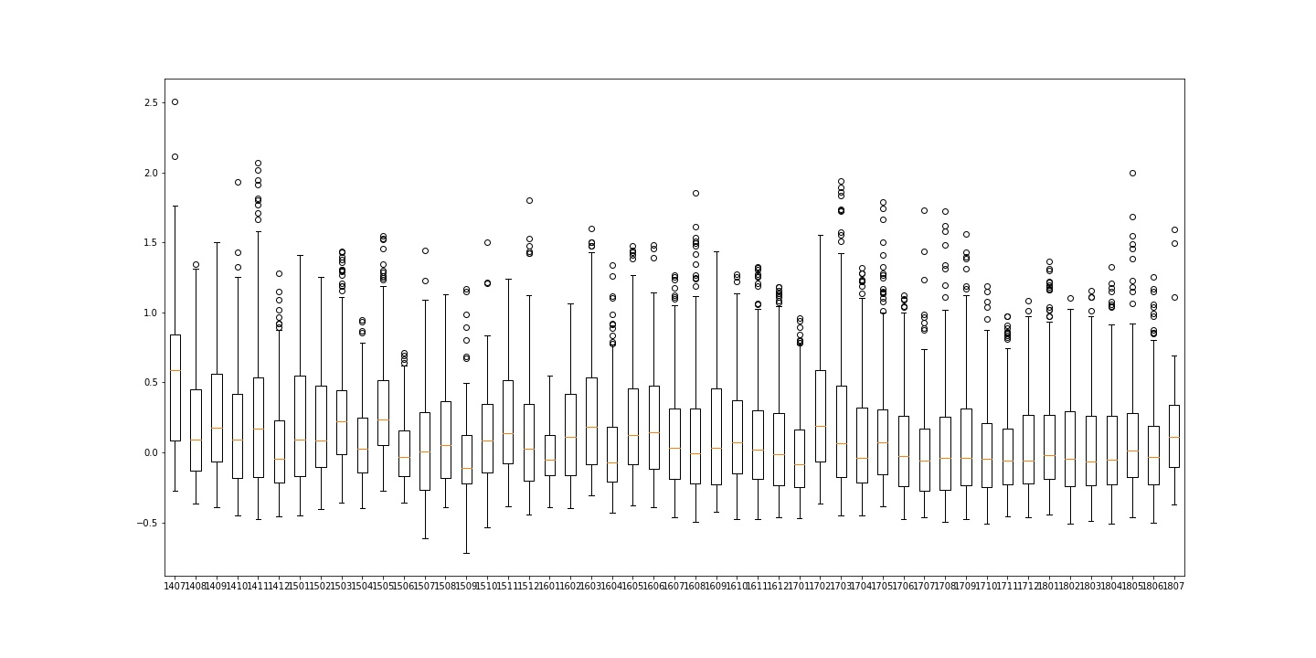
一、1. 大宗交易 – 单维度统计图
成交量变动率依照月份分类箱线图

Slide 10
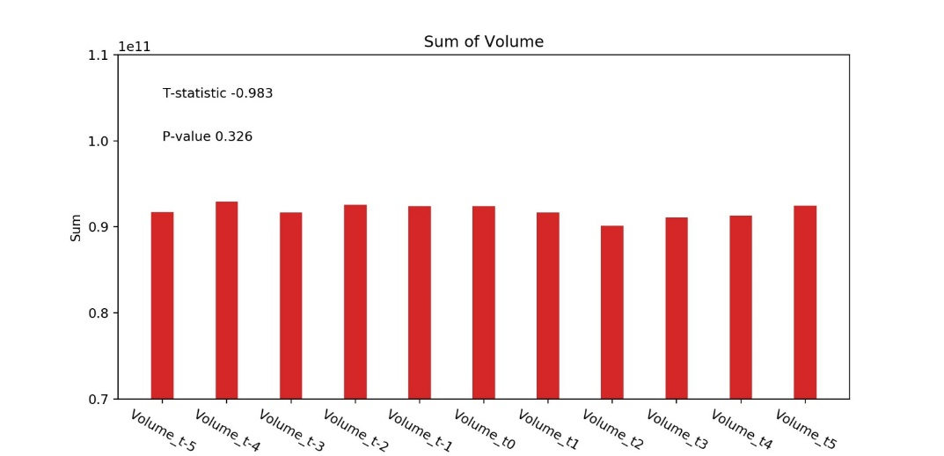
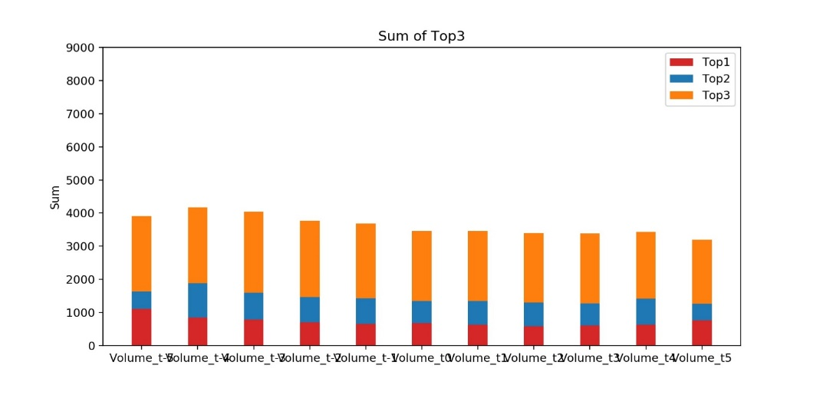
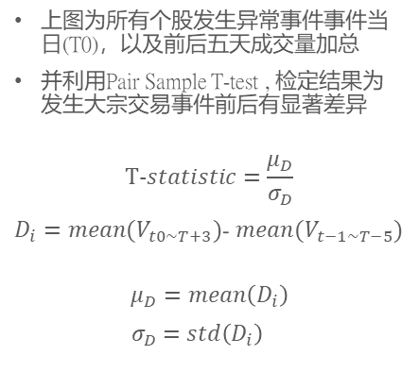
二、1. 股权质押– 单维度统计图
上图为所有个股发生异常事件事件当日(T0)，以及前后五天成交量加总
并利用Pair Sample T-test , 检定结果为发生大宗交易事件前后有显著差异
$$T−statistic=\frac{μ_{D}}{σ_{D}}$$
$D_{i}=mean(V_{t0\sim T+3})$- $mean(V_{t−1\sim T−5})$
$$μ_{D}=mean\left(D_{i}\right)$$
$σ_{D}$ $=std\left(D_{i}\right)$
下图将事件发生期间成交量转为顺序变量
Example:
V t-3 | V t-2 | V t-1 | V t0 | V t+1 | V t+2 | V t+3
50 | 70 | 80 | 100 | 30 | 10 | 5
4 | 3 | 2 | 1 | 5 | 6 | 7

Slide 11
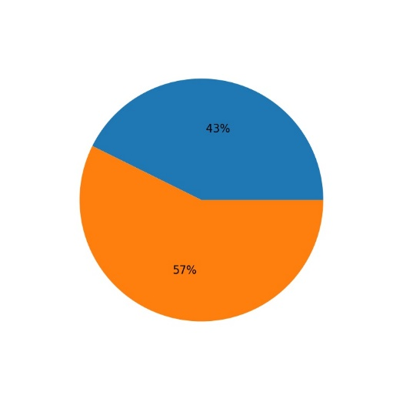
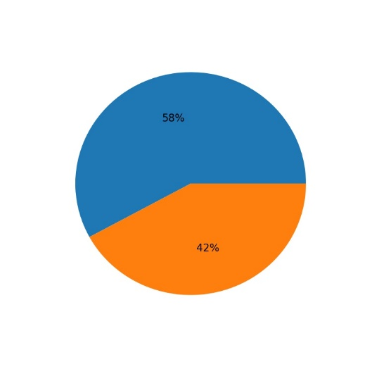
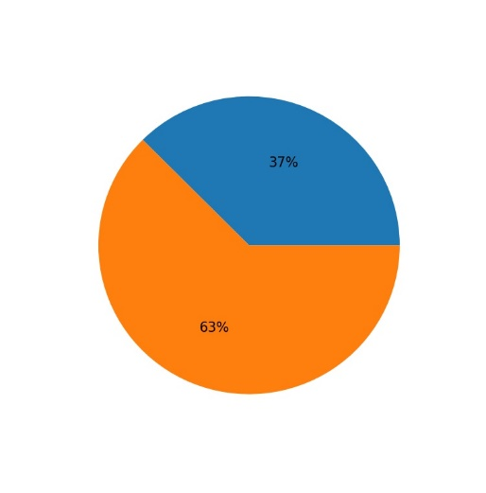
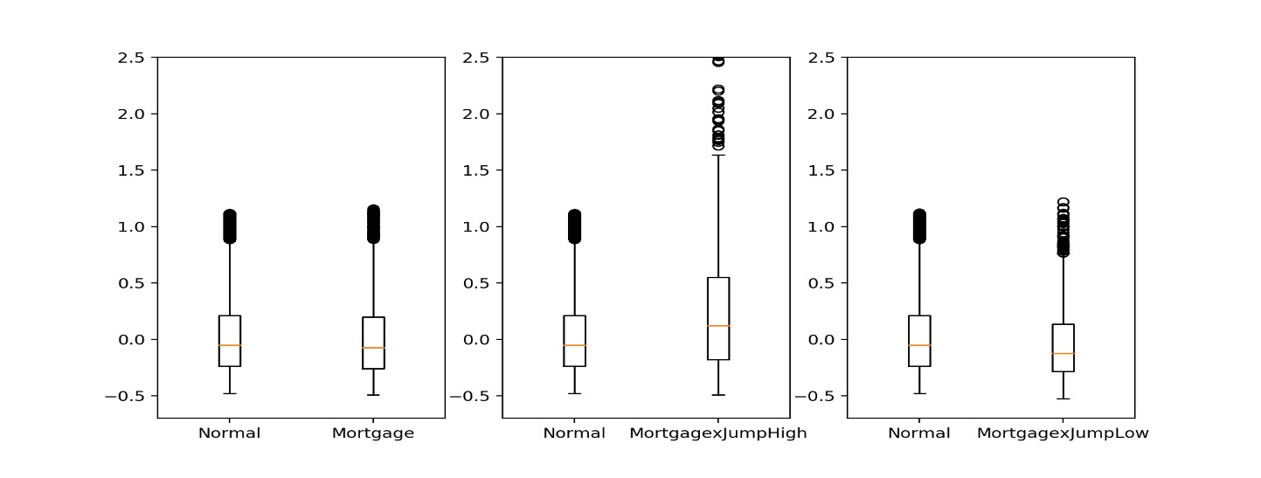
二、1. 股权质押– 单维度统计图
$成交量变动比率$ $=\frac{mean(V_{t0\sim T+2})}{mean(V_{t−1\sim T−5}) }−1$
成交量变动比率圆饼图
加入跳空开高条件
加入跳空开低条件
成交量变动比率圆饼图
加入跳空开高条件
加入跳空开低条件

Slide 12
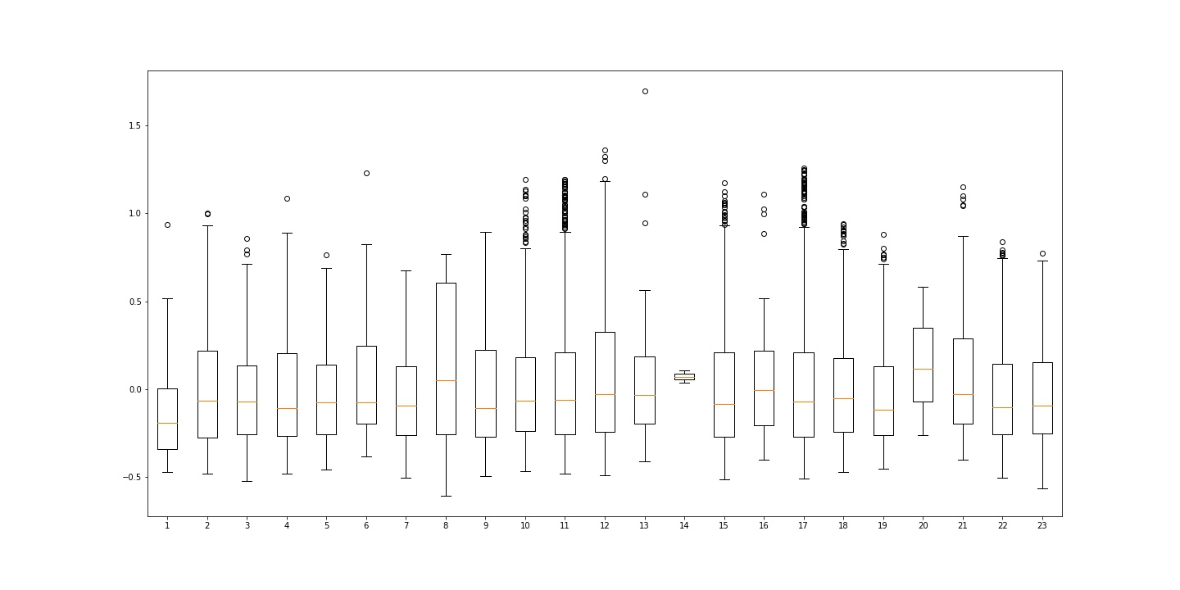
二、1. 股权质押– 单维度统计图
成交量变动率依照产业分类箱线图
产业1： Wind公用事业Ⅱ ，市值均值较大，但每日成交量变动率较低
产业8： Wind家庭与个人用品，样本不足，样本期间只有二支个股发生大宗交易
产业14：Wind电信服务Ⅱ，样本不足，样本期间只有一支个股发生大宗交易
产业20：Wind银行，市值较其他行业大，每日成交量变动率也较低(附录)
部份产业共同特征：日均成交量较其他行业大

Slide 13
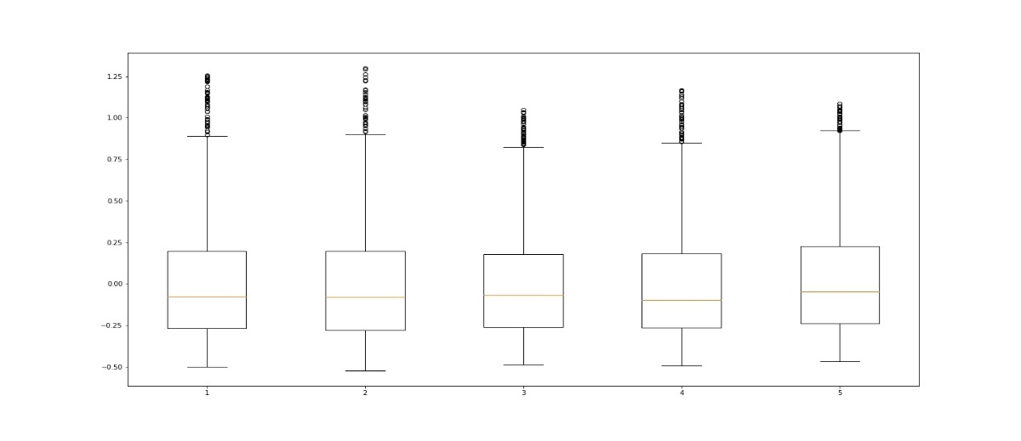
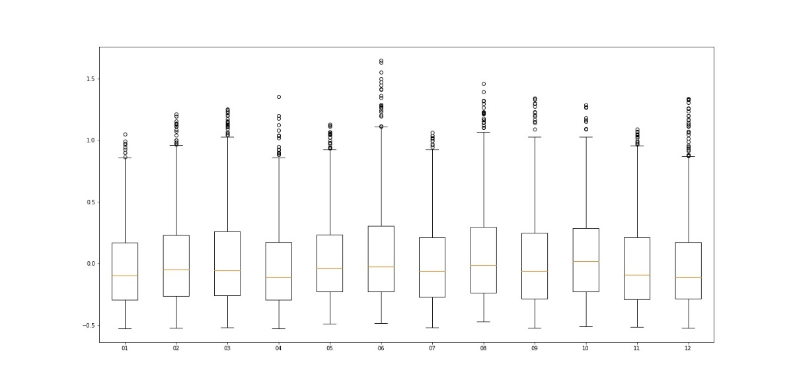
二、1. 股权质押– 单维度统计图
成交量变动率依照市值分类箱线图
成交量变动率依照月份分类箱线图

Slide 14
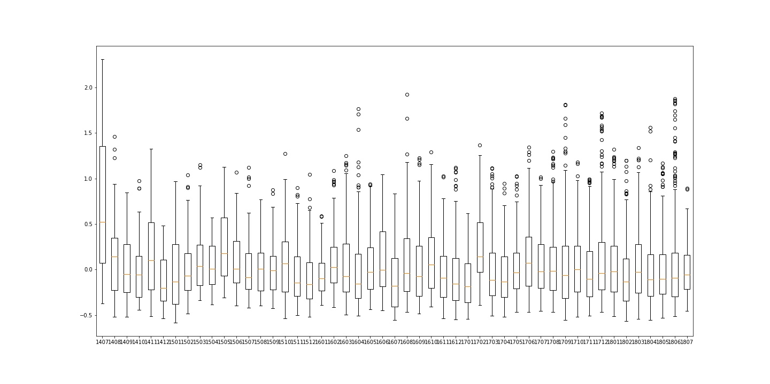
二、1. 股权质押 – 单维度统计图
成交量变动率依照月份分类箱线图

Slide 15
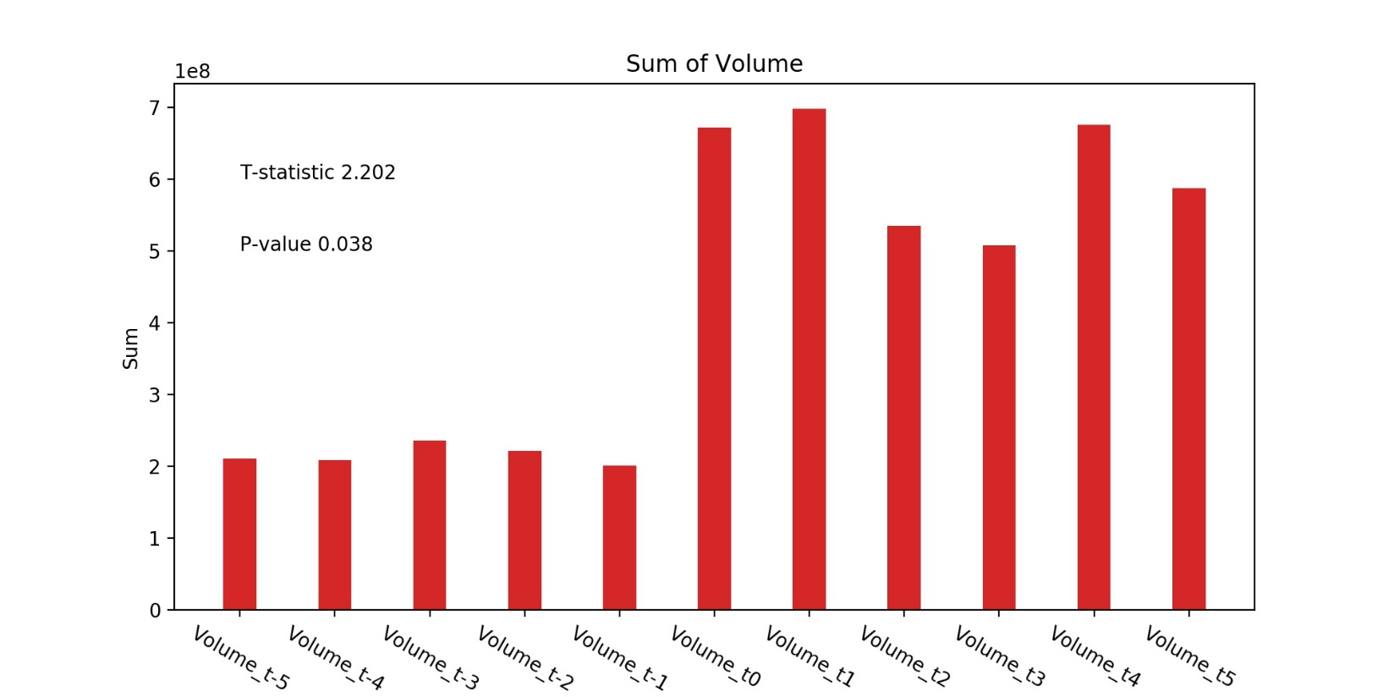
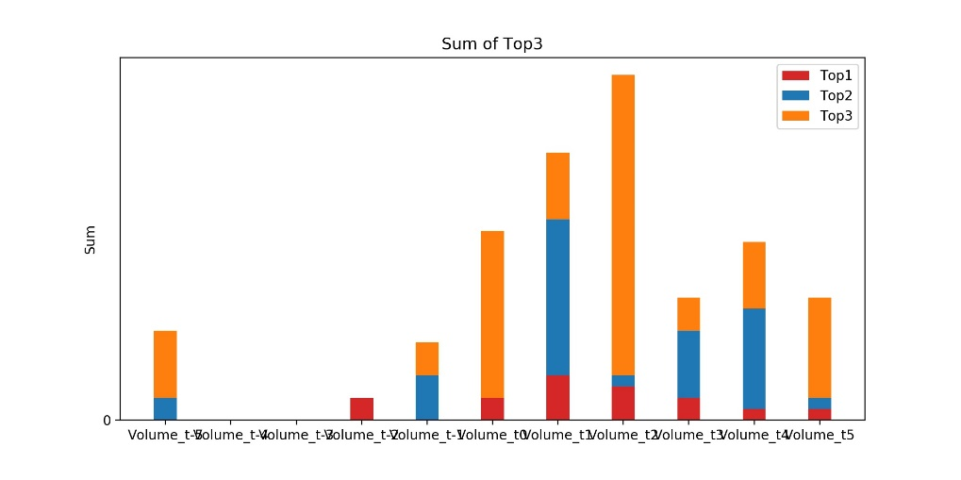
三、1. 撤销ST– 单维度统计图
上图为所有个股发生异常事件事件当日(T0)，以及前后五天成交量加总
并利用Pair Sample T-test , 检定结果为发生大宗交易事件前后有显著差异
$$T−statistic=\frac{μ_{D}}{σ_{D}}$$
$D_{i}=mean(V_{t0\sim T+3})$- $mean(V_{t−1\sim T−5})$
$$μ_{D}=mean\left(D_{i}\right)$$
$σ_{D}$ $=std\left(D_{i}\right)$
下图将事件发生期间成交量转为顺序变量
Example:
V t-3 | V t-2 | V t-1 | V t0 | V t+1 | V t+2 | V t+3
50 | 70 | 80 | 100 | 30 | 10 | 5
4 | 3 | 2 | 1 | 5 | 6 | 7

Slide 16
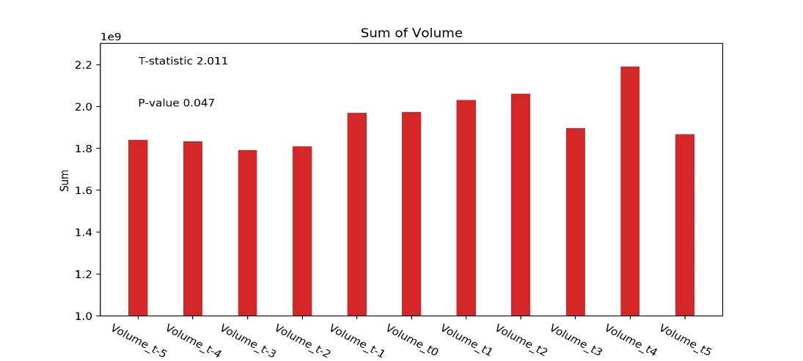
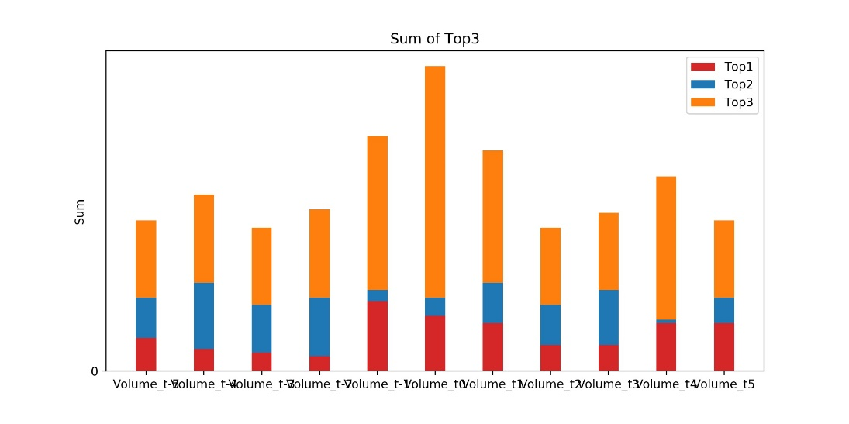
四、1. 纳入重要指数– 单维度统计图
上图为所有个股发生异常事件事件当日(T0)，以及前后五天成交量加总
并利用Pair Sample T-test , 检定结果为发生大宗交易事件前后有显著差异
$$T−statistic=\frac{μ_{D}}{σ_{D}}$$
$D_{i}=mean(V_{t0\sim T+3})$- $mean(V_{t−1\sim T−5})$
$$μ_{D}=mean\left(D_{i}\right)$$
$σ_{D}$ $=std\left(D_{i}\right)$
下图将事件发生期间成交量转为顺序变量
Example:
V t-3 | V t-2 | V t-1 | V t0 | V t+1 | V t+2 | V t+3
50 | 70 | 80 | 100 | 30 | 10 | 5
4 | 3 | 2 | 1 | 5 | 6 | 7

Slide 17
第二章节
异常事件及指标显著性评分系统

Slide 18
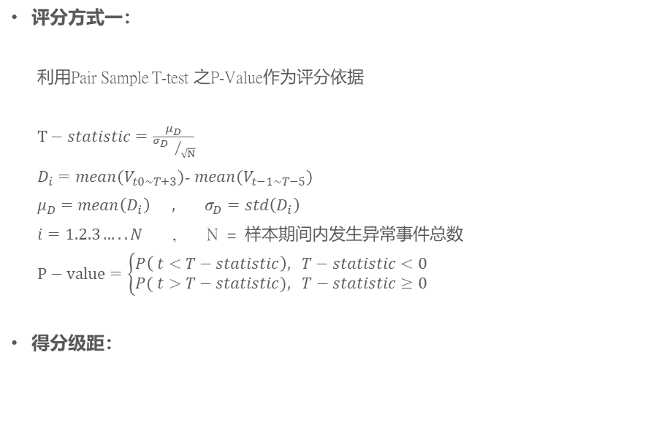
一、评分方式
评分方式一：
利用Pair Sample T-test 之P-Value作为评分依据
$T−statistic=\frac{μ_{D}}{{σ_{D }}/{\sqrt{N}}}$
$D_{i}=mean(V_{t0\sim T+3})$- $mean(V_{t−1\sim T−5})$
$μ_{D}=mean\left(D_{i}\right) , σ_{D}$ $=std\left(D_{i}\right)$
$i=1.2.3…..N$ , N = 样本期间内发生异常事件总数
$P−value=\left\{\begin{aligned}P\left( t<T−statistic\right), T−statistic<0 \\ &P( t>T−statistic), T−statistic≥0\end{aligned}\right.$
得分级距：
得分 | 3 | 2 | 1 | 0
P-value | < 0.01 | 0.01~0.025 | 0.025~0.05 | > 0.05

Slide 19
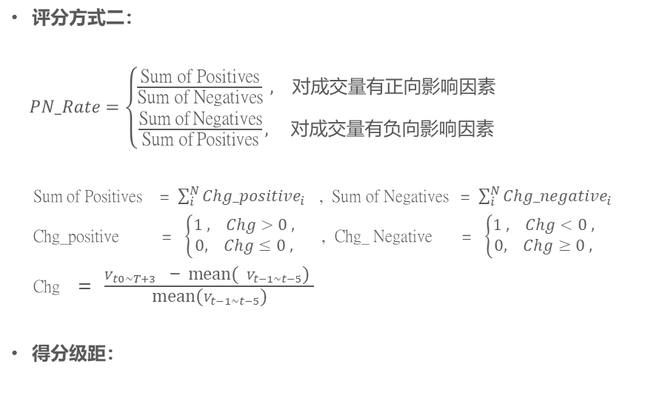
一、评分方式
评分方式二：
$PN_Rate=\left\{\begin{aligned}\frac{\text{Sum} \text{of} \text{Positives}}{\text{Sum} \text{of} \text{Negatives}} , 对成交量有正向影响因素 \\ \frac{\text{Sum} \text{of} \text{Negatives}}{\text{Sum} \text{of} \text{Positives}}, 对成交量有负向影响因素\end{aligned}\right.$
Sum of Positives = $\sum_{i}^{N}{{Chg_positive}_{i}}$ , Sum of Negatives = $\sum_{i}^{N}{{Chg_negative}_{i}}$
Chg_positive = $\left\{\begin{aligned}1 , Chg>0 , \\ 0, Chg≤0 ,\end{aligned}\right.$ , Chg_ Negative = $\left\{\begin{aligned}1 , Chg<0 , \\ 0, Chg≥0 ,\end{aligned}\right.$
Chg $= \frac{V_{t0\sim T+3} \text{−} \text{mean}\text{(} V_{t−1\sim t−5}\text{)} }{\text{mean}\text{(}V_{t−1\sim t−5}\text{)}}$
得分级距：
得分 | 3 | 2 | 1 | 0
PN_Rate | > 2.333 | 2.333 ~ 1.875 | 1.875 ~ 1.5 | > 1.5

Slide 20
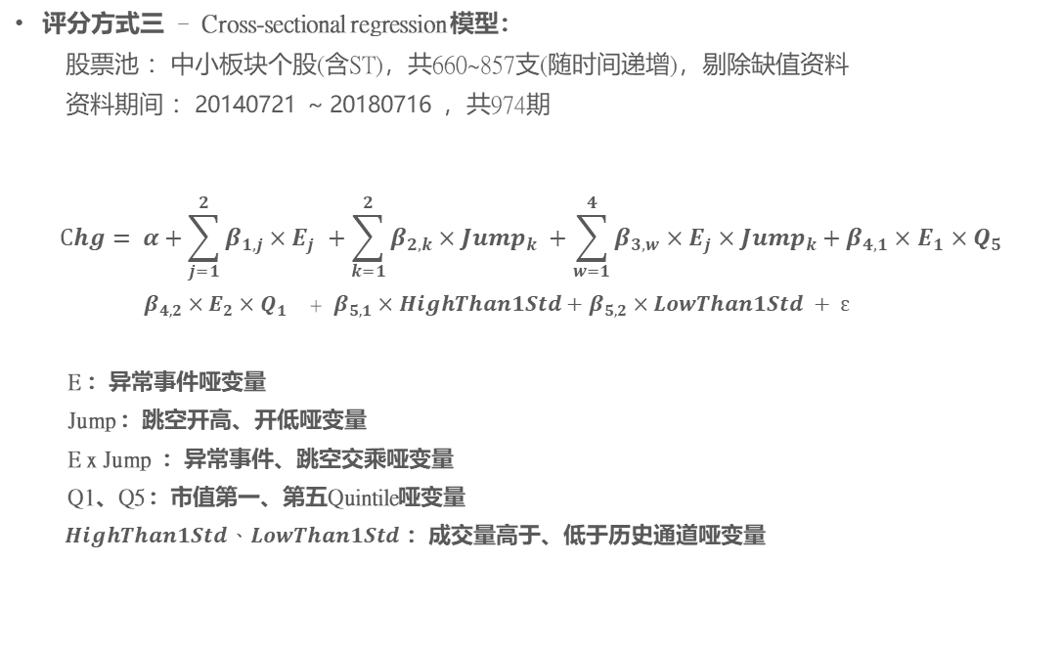
一、评分方式
评分方式三 – Cross-sectional regression 模型：
股票池 ：中小板块个股(含ST)，共660~857支(随时间递增)，剔除缺值资料
资料期间 ：20140721 ~ 20180716 ，共974期
$$Chg= α+\sum_{j=1}^{2}{β_{1,j}×E_{j} }+\sum_{k=1}^{2}{β_{2,k}×{Jump}_{k} }+\sum_{w=1}^{4}{β_{3,w}×E_{j}×{Jump}_{k}+β_{4,1}×E_{1}×Q_{5}}$$
$β_{4,2}×E_{2}×Q_{1}$ + $β_{5,1}×HighThan1Std+$ $β_{5,2}×LowThan1Std + ε$
E ：异常事件哑变量
Jump ：跳空开高、开低哑变量
E x Jump ：异常事件、跳空交乘哑变量
Q1、Q5 ：市值第一、第五Quintile哑变量
$HighThan1Std、LowThan1Std$ ：成交量高于、低于历史通道哑变量

Slide 21
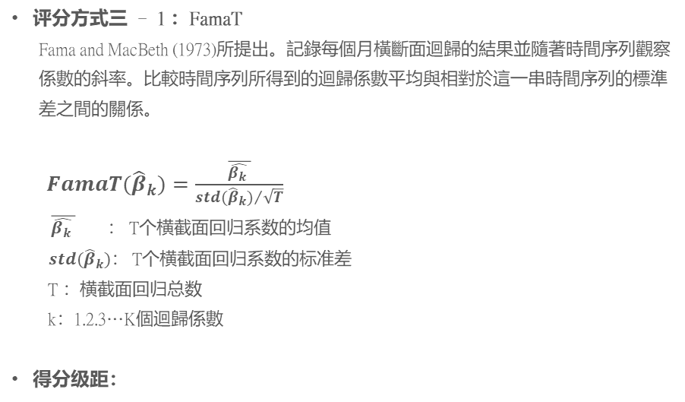
一、评分方式
评分方式三 – 1 ：FamaT
Fama and MacBeth (1973)所提出。記錄每個月橫斷面迴歸的結果並隨著時間序列觀察
係數的斜率。比較時間序列所得到的迴歸係數平均與相對於這一串時間序列的標準
差之間的關係。
$FamaT({\hat{β}}_{k})=\frac{\overline{\hat{β_{k} }}}{{std({\hat{β}}_{k})}/{\sqrt{T}}}$
$\overline{\hat{β_{k} }}$ ： T个横截面回归系数的均值
$std({\hat{β}}_{k})$： T个横截面回归系数的标准差
T ：横截面回归总数
k：1.2.3…K個迴歸係數
得分级距：
得分 | 3 | 2 | 1 | 0
FamaT | > 2 | 2 ~ 1.645 | 1.645 ~ 1.28 | > 1.28

Slide 22
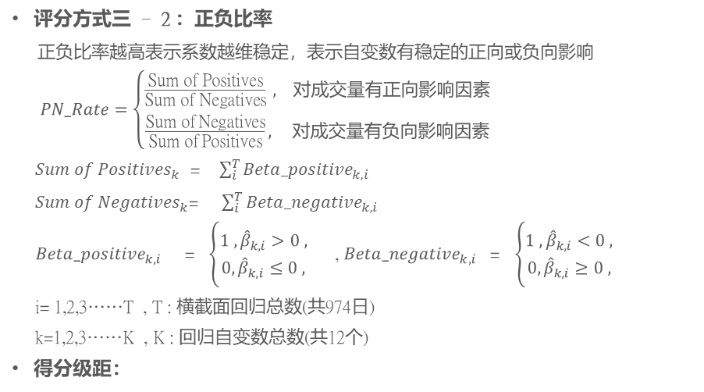
一、评分方式
评分方式三 – 2 ：正负比率
正负比率越高表示系数越维稳定，表示自变数有稳定的正向或负向影响
$PN_Rate=\left\{\begin{aligned}\frac{\text{Sum} \text{of} \text{Positives}}{\text{Sum} \text{of} \text{Negatives}} , 对成交量有正向影响因素 \\ \frac{\text{Sum} \text{of} \text{Negatives}}{\text{Sum} \text{of} \text{Positives}}, 对成交量有负向影响因素\end{aligned}\right.$
${Sum of Positives}_{k}$ =$\sum_{i}^{T}{{Beta_positive}_{k,i}}$
${Sum of Negatives}_{k}$=$\sum_{i}^{T}{{Beta_negative}_{k,i}}$
${Beta_positive}_{k,i}$ = $\left\{\begin{aligned}1 ,{\hat{β}}_{k,i}>0 , \\ 0,{\hat{β}}_{k,i}≤0 ,\end{aligned}\right.$ , ${Beta_negative}_{k,i}$ = $\left\{\begin{aligned}1 ,{\hat{β}}_{k,i}<0 , \\ 0,{\hat{β}}_{k,i}≥0 ,\end{aligned}\right.$
i= 1,2,3……T , T : 横截面回归总数(共974日)
k=1,2,3……K , K : 回归自变数总数(共12个)
得分级距：
得分 | 3 | 2 | 1 | 0
FamaT | > 2.333 | 2.333 ~ 1.875 | 1.875 ~ 1.5 | > 1.5

Slide 23
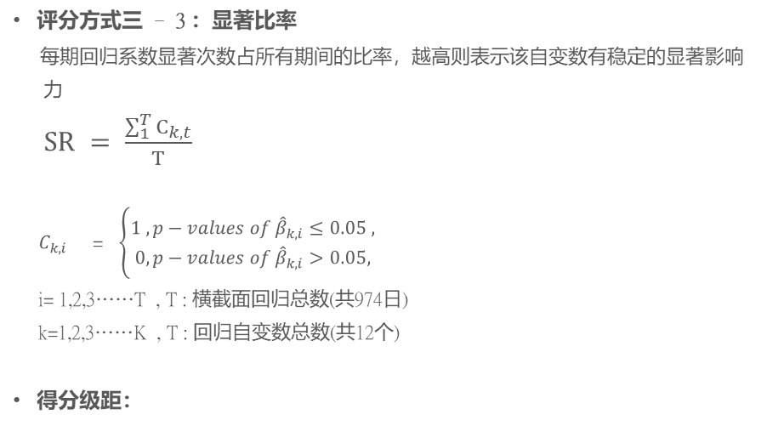
一、评分方式
评分方式三 – 3 ：显著比率
每期回归系数显著次数占所有期间的比率，越高则表示该自变数有稳定的显著影响
力
$SR = \frac{\sum_{1}^{T}{C_{k,t}}}{T}$
$C_{k,i}$ = $\left\{\begin{aligned}1 ,p−values of {\hat{β}}_{k,i}≤0.05 , \\ 0,{p−values of \hat{β}}_{k,i}>0.05,\end{aligned}\right.$
i= 1,2,3……T , T : 横截面回归总数(共974日)
k=1,2,3……K , T : 回归自变数总数(共12个)
得分级距：
得分 | 4 | 3 | 2 | 1 | 0
SR | > 0.7 | 0.7 ~ 0.65 | 0.65 ~ 0.6 | 0.6 ~ 0.5 | > 0.5

Slide 24
二、评分结果
Event&Indicators | PairT | PN_Rate | FamaT | 正负比率 | 显著比率 | 分數加總
BlockTrade | 3 | 1 | 0 | 0 | 0 | 4
Mortgage | 0 | 1 | 0 | 0 | 0 | 1
JumpHigh | 3 | 3 | 0 | 3 | 3 | 12
JumpLow | 3 | 2 | 0 | 0 | 3 | 8
BlockTrade_x_JumpHigh | 3 | 3 | 0 | 0 | 0 | 6
Mortgage_x_JumpHigh | 3 | 0 | 0 | 0 | 0 | 3
BlockTrade_x_JumpLow | 3 | 2 | 0 | 0 | 0 | 5
Mortgage_x_JumpLow | 0 | 2 | 0 | 0 | 0 | 2
HighThan1Std | 3 | 4 | 0 | 3 | 0 | 10
LowThan1Std | 3 | 4 | 0 | 0 | 3 | 10

Slide 25
第三章节
日内成交量预测

Slide 26
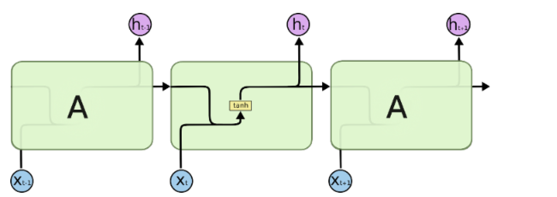
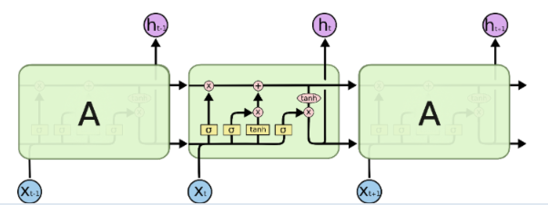
三、1. 资料选取以及模型简介
资料期间：
Train period
Test period
股票池 ：中小板块个股(含ST)，共307支
剔除停牌，缺值之个股
资料期间 ：2017/03/21 ~ 2018/06/28
预测模型：LSTM (Long Short-Term Memory)
20170321
20180122
20180627
预测模型简介
LSTM属于RNN中的特殊类型，而RNN的关键
点之一就是他们可以用来连接先前的信息到
当前的任务上，能更好的预测序列类型的资料
，LSTM解决RNN长期依赖、梯度爆炸、梯度
消失等情况。

Slide 27
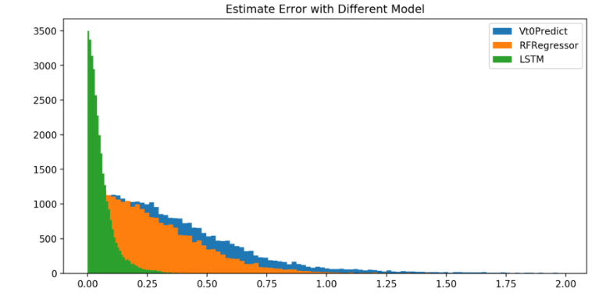

三、2. 预测结果展示
对比三个预测方式之误差
预测方式一 (下图蓝色部份)：以前天交易量作为下一期交易量之预测值
预测方式二 (下图橙色部份)：以随机森林回归作为预测模型
$$V_{t+1}=g(V_{t},技术分析指标，异常事件因子，跳空因子，图破成交量通道因子)$$
预测方式三 (下图绿色部份)：以LSTM作为预测模型
$${RollingMean_30day}_{t+1}={g( RollingMean_30day}_{t})$$
误差计算方式：
$Error=\frac{V_{t+1}^{predict}}{V_{t+1}^{test}}$ - 1

Slide 28
第四章节
总结及建议

Slide 29
四、总结及建议
异常事件影响：
选取有确切揭露时间之异常事件资料
对异常事件公告事项做文字探勘，例如：大宗交易数额、股权质押数额
模型部份：
增加LSTM输入特征值，参数调整，过拟合检验
预测日内每一时间段的交易总量，及利用日内成交量指标修正预测值
纳入财务因子、技术分析因子，并以合理方式(PCA、IC等等)降维成单一因子
未来可使用爬虫等技术截取新闻面资料，增加有显著影响力的因子，例如投资人情绪、利好利空因子

Slide 30
附录

Slide 31
Wind产业分类
多元金融 | > | | 金融控股公司 | 信托公司 | 期货公司 | 资产管理 | 私募股权 | 贷款公司 | 其他多元金融服务 | 融资租赁
银行 | > | | 多元化银行 | 区域性银行 | 信用合作社 | 其他存款类机构

Slide 32
Wind产业分类
环保 | > | | 废物回收利用 | 其他环保服务 | 环保综合 | 环卫服务 | 大气治理 | 固废处理 | 节能服务 | 水处理
电力 | > | | 火电 | 水电 | 热电 | 新能源发电综合 | 光伏发电站 | 风能发电
燃气 | > | | 天然气 | 其他燃气 | 燃气综合
水务 | > | | 污水处理 | 市政供水 | 水务综合

Slide 33
每日成交量变动率统计表
银行业 | count | mean | std | min | 25% | 50% | 75% | max
0 | 702172 | 0.26 | 6.80 | -1.00 | -0.26 | -0.04 | 0.28 | 2813.5
1 | 1756.0 | 0.13 | 0.88 | -0.94 | -0.26 | -0.05 | 0.28 | 23.17
家庭个人用品 | count | mean | std | min | 25% | 50% | 75% | max
0 | 702048 | 0.259 | 6.798 | -0.999 | -0.255 | -0.039 | 0.281 | 2813.5
1 | 1880.0 | 0.277 | 4.157 | -0.975 | -0.259 | -0.043 | 0.306 | 138.57
多元金融 | count | mean | std | min | 25% | 50% | 75% | max
0 | 698430 | 0.26 | 6.78 | -1.0 | -0.26 | -0.04 | 0.28 | 2813.5
1 | 5498.0 | 0.34 | 7.99 | -1.0 | -0.27 | -0.04 | 0.29 | 509.40
电信 | count | mean | std | min | 25% | 50% | 75% | max
0 | 702978 | 0.259 | 6.795 | -0.999 | -0.255 | -0.039 | 0.281 | 2813.5
1 | 950.0 | 0.245 | 3.573 | -0.974 | -0.247 | -0.054 | 0.244 | 106.28

Slide 34
每日成交量变动率统计表
公用事业 | count | mean | std | min | 25% | 50% | 75% | max
0 | 690376.0 | 0.258 | 6.792 | -0.999 | -0.255 | -0.039 | 0.281 | 2813.534
1 | 13552.0 | 0.329 | 6.798 | -0.999 | -0.256 | -0.041 | 0.270 | 496.620

Slide 35
特殊行业市值统计表
公用事业 | count | mean | std | min | 25% | 50% | 75% | max
0 | 690376.0 | 1.104925e+10 | 1.582441e+10 | 8.751600e+08 | 4.592641e+09 | 6.950668e+09 | 1.174894e+10 | 4.087464e+11
1 | 13552.0 | 1.535435e+10 | 3.599240e+10 | 1.333785e+09 | 3.402000e+09 | 5.874259e+09 | 1.084479e+10 | 2.928575e+11
银行业 | count | mean | std | min | 25% | 50% | 75% | max
0 | 702172.0 | 1.104733e+10 | 1.633970e+10 | 8.751600e+08 | 4.564606e+09 | 6.917203e+09 | 1.167750e+10 | 4.087464e+11
1 | 1756.0 | 4.503934e+10 | 2.598958e+10 | 9.455346e+09 | 2.152639e+10 | 4.426266e+10 | 6.490232e+10 | 1.096076e+1
家庭个人用品 | count | mean | std | min | 25% | 50% | 75% | max
0 | 702048.0 | 1.114220e+10 | 1.647866e+10 | 8.751600e+08 | 4.569120e+09 | 6.930000e+09 | 1.175251e+10 | 4.087464e+11
1 | 1880.0 | 7.370329e+09 | 2.754551e+09 | 2.043738e+09 | 4.817864e+09 | 7.752071e+09 | 9.665023e+09 | 1.367526e+10

Slide 36
特殊行业市值统计表
多元金融 | count | mean | std | min | 25% | 50% | 75% | max
0 | 698430.0 | 1.084960e+10 | 1.569865e+10 | 8.751600e+08 | 4.564382e+09 | 6.906240e+09 | 1.160221e+10 | 4.087464e+11
1 | 5498.0 | 4.702235e+10 | 4.556996e+10 | 1.954800e+09 | 1.891291e+10 | 3.322724e+10 | 6.389454e+10 | 2.846220e+11
电信 | count | mean | std | min | 25% | 50% | 75% | max
0 | 702978.0 | 1.113545e+10 | 1.646889e+10 | 8.751600e+08 | 4.567200e+09 | 6.930609e+09 | 1.173956e+10 | 4.087464e+11
1 | 950.0 | 8.676878e+09 | 3.040565e+09 | 4.047134e+09 | 6.305782e+09 | 7.985352e+09 | 1.084938e+10 | 2.150544e+10

Slide 37
特殊行业成交量统计表
公用事业 | count | mean | std | min | 25% | 50% | 75% | max
0 | 690376.0 | 1.121030e+07 | 1.740987e+07 | 336.0 | 2967505.75 | 6161206.5 | 12824667.5 | 856001301.0
1 | 13552.0 | 9.411002e+06 | 1.266720e+07 | 6201.0 | 2449533.75 | 4980075.5 | 11125524.5 | 181730963.0
银行业 | count | mean | std | min | 25% | 50% | 75% | max
0 | 702172.0 | 11122328.41 | 17248402.21 | 336.0 | 2949063.00 | 6118332.5 | 12734211.75 | 856001301.0
1 | 1756.0 | 32502147.47 | 31764370.76 | 705291.0 | 13667226.75 | 21755390.5 | 38446283.50 | 309146655.0
家庭个人用品 | count | mean | std | min | 25% | 50% | 75% | max
0 | 702048.0 | 11186081.78 | 17351447.87 | 336.0 | 2953690.50 | 6140572.0 | 12809142.75 | 856001301.0
1 | 1880.0 | 7284581.47 | 6389360.37 | 56901.0 | 3393007.75 | 5561060.0 | 8900249.25 | 63920223.0

Slide 38
特殊行业成交量统计表-大宗
多元金融 | count | mean | std | min | 25% | 50% | 75% | max
0 | 698430.0 | 11006210.09 | 16841851.47 | 336.0 | 2945271.75 | 6107299.0 | 12684026.00 | 856001301.0
1 | 5498.0 | 32701716.95 | 44318530.69 | 36810.0 | 5644006.50 | 16301170.5 | 42759957.25 | 746977882.0
电信 | count | mean | std | min | 25% | 50% | 75% | max
0 | 702978.0 | 11163543.39 | 17328412.79 | 336.0 | 2951694.25 | 6130296.0 | 12776638.25 | 856001301.0
1 | 950.0 | 20143101.24 | 18083319.44 | 721490.0 | 7864252.25 | 14524006.5 | 27318765.25 | 185868708.0

Slide 39
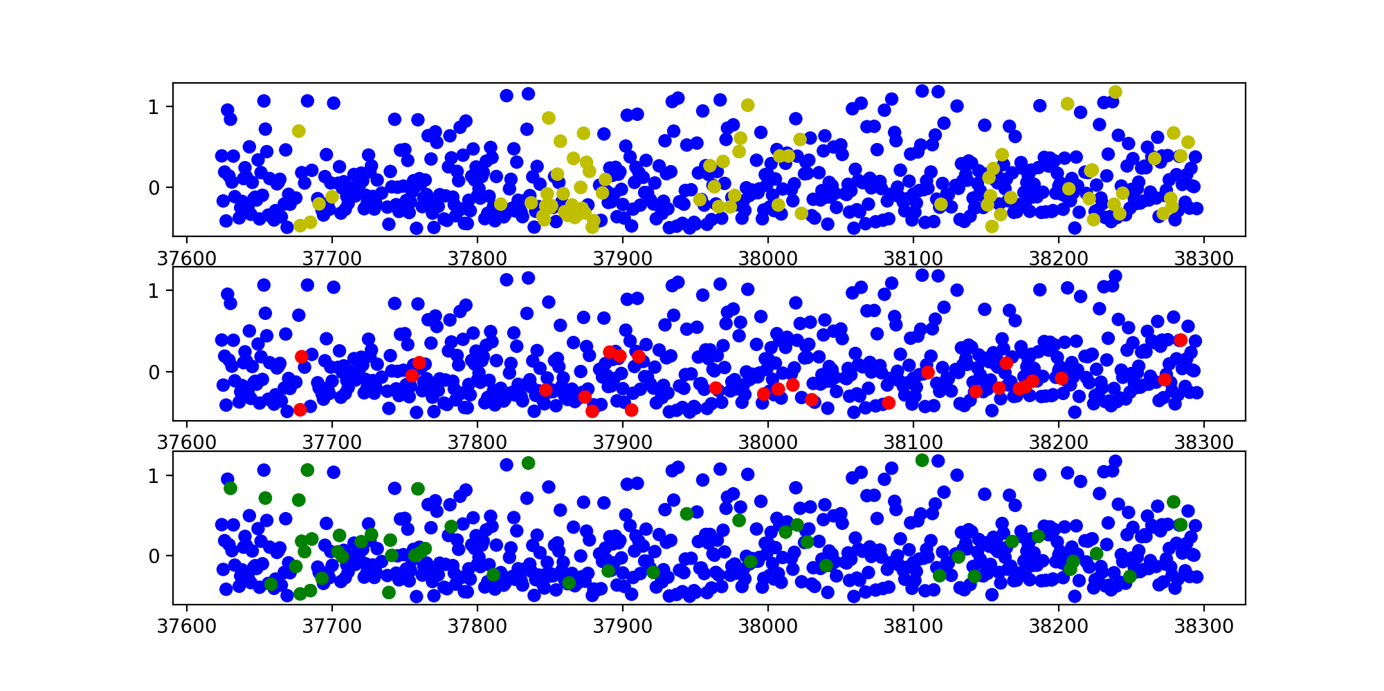
成交量变动率scatter

Slide 40

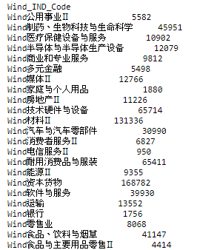

Slide 41
Thanks

